Slide 1
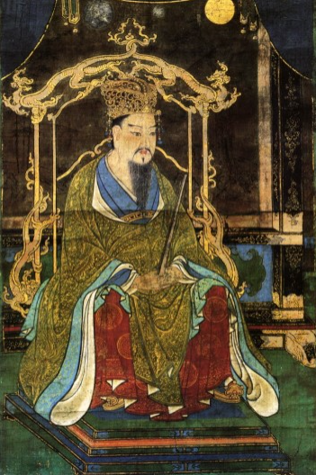
헤이안 시대
794년
간무 천황이 헤이안쿄로 천도
1185년
가마쿠라 막부 설립
총 390년간 지속된 시대
간무 천황

Slide 2
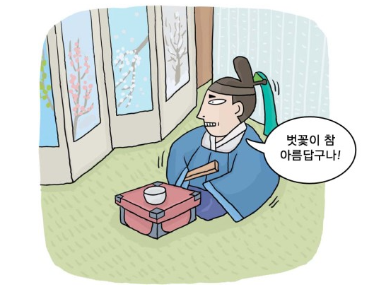
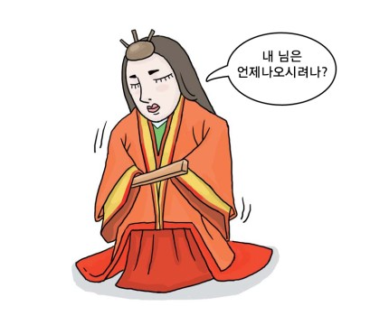
헤이안 시대의 귀족

Slide 3
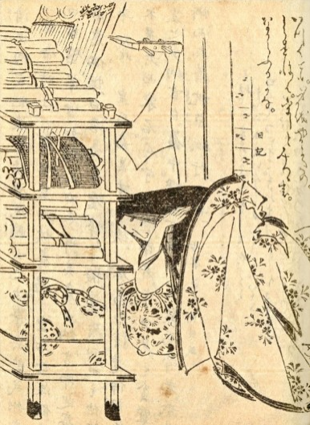
겐지 모노가타리
“
여성이 쓴 최초의 장편소설
당시의 풍속, 습관, 생각, 불교의 사상을 엿볼 수 있는 고전 작품
70년이라는 시간에 걸쳐 이루어지는 로맨스를 담은 작품
섬세한 인물의 심리묘사와 구체적인 배경묘사
아레와의 대표적인 작품
무라사키 시키부

Slide 4
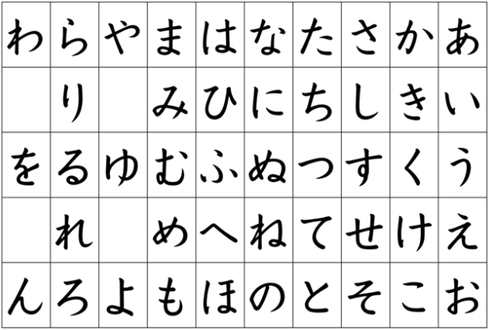
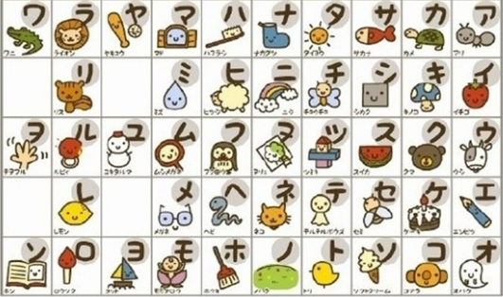
가나 문자
가타카나 (カタカナ)
히라가나 (ひらがな)

Slide 5
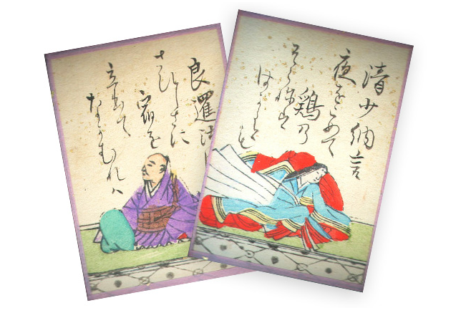
와카
“
5음과 7음을 기조로 하는 일본 고유의 정형시
심정을 표현하는 단어와 경물을 묘사하는 단어들의 대응
적당히 종합된 내용, 리듬을 표현할 수 있었음.

Slide 6
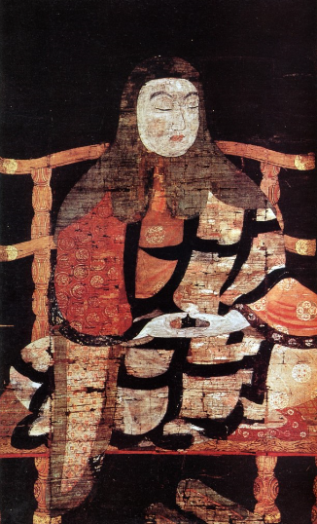
헤이안 신불교
“
804년 당나라에 건너가 천태종을 배운 후 귀국하여
연력사를 세우고 천태종을 열었다.
일본 불교의 특징인 신불습합을 잘 보여주는 예이다.
사이초

Slide 7
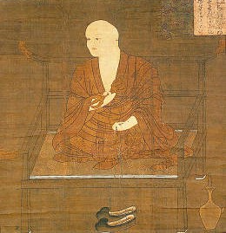
헤이안 신불교
“
삼교지귀를 저술하고, 불교에 귀의.
금강봉사를 짓고, 전언종을 열었다.
구카이

Slide 8
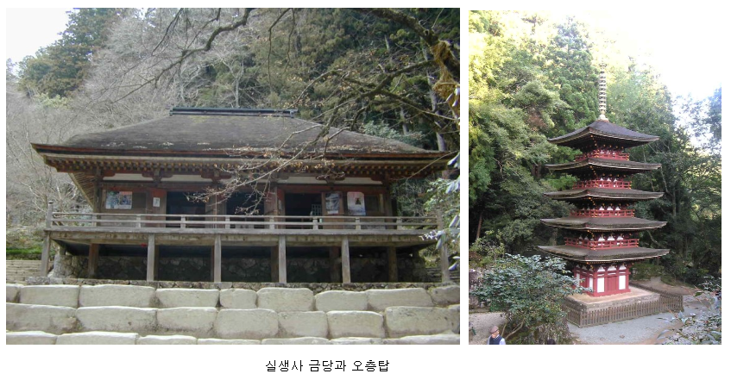
밀교 예술
“
사원이 산간에 세워지게 됨.
히와다부키로 된 지붕

Slide 9
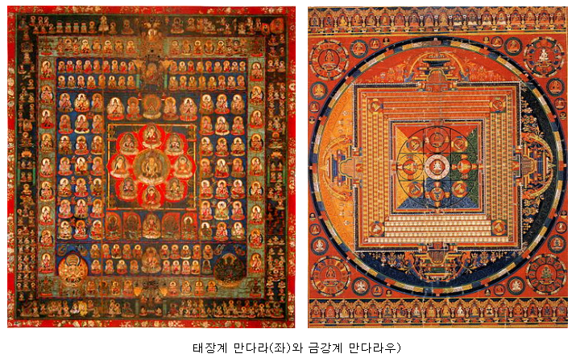
밀교 예술
“
밀교에서 중시하는 대일여래의 지덕을 표현한 금강계와 자비를 표현한 태장계의 불교 세계를 질서정연한 구도로 도식화한 것.

Slide 10
헤이안 시대 참고 영상
“
https://youtu.be/v5Dl68mIi0k

Slide 11
Thank you

